Slide 1
CÓ CHÍ THÌ NÊN
(Tiết 1)
ĐẠO ĐỨC 5
LỚP 5A2

Slide 2

KHỞI ĐỘNG

Slide 3


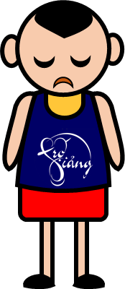


Hùng được phân công trang trí đầu báo tường của lớp nhưng đến ngày phải nộp mới nhớ ra. Hùng sẽ:
A. Trang trí qua loa cho xong.
B. Nói dối cô giáo là mình bị ốm nên chưa làm được.
C. Nhận lỗi và cuối giờ nhờ các bạn trong nhóm cùng làm.
C. Nhận lỗi và cuối giờ nhờ các bạn trong nhóm cùng làm.
ĐÚNG
SAI

Slide 4
KHÁM PHÁ

Slide 5
HOẠT ĐỘNG 1
TÌM HIỂU THÔNG TIN
Làm việc cá nhân

Slide 6
CÓ CHÍ THÌ NÊN
Trần Bảo Đồng sinh ra và lớn lên ở thành phố Plây Ku, tỉnh Gia Lai. Nhà Đồng nghèo, đông anh em, cha lại hay ốm đau nên càng khó khăn. Hằng ngày, ngoài giờ học, Đồng phải giúp mẹ đi bán bánh mì.
Đồng không chỉ biết sử dụng thời gian hợp lí mà còn có phương pháp học tập tốt. Nhờ đó, suốt 12 năm học, Đồng luôn là học sinh giỏi. Năm 2005, Đồng thi vào trường Đại học Khoa học tự nhiên Thành phố Hồ Chí Minh và đỗ thủ khoa. Khi được nhận học bổng Nguyễn Thái Bình, Đồng gọi điện về nhà, nghẹn ngào nói: “Ba mẹ đã cho con niềm tin và ý chí phấn đấu trong mọi hoàn cảnh. Giờ đây con phải học thật giỏi để sau này có thể đỡ đần mẹ, chăm sóc ba cùng các em và để đền đáp sự chăm lo, giúp đỡ mà mọi người đã dành cho con”.
Theo BÍCH THANH
(Báo Thanh niên, số 286, ngày 14/10/2005)

Slide 7
GHI NHỚ
Trong cuộc sống, ai cũng có thể gặp khó khăn, nhưng nếu có niềm tin và cố gắng vượt qua thì có thể thành công.
Không có việc gì khó
Chỉ sợ lòng không bền
Đào núi và lấp biển
Quyết chí ắt làm nên. (Hồ Chí Minh)

Slide 8
Thế nào là tinh thần vượt khó?
Em hãy nêu một số biểu hiện của người có ý chí?
* Một số trường hợp biểu hiện của người có ý chí là:
+ Mặc dù Bạch Thái Bưởi có lúc mất trắng tay nhưng ông vẫn không nản chí.
+ Dù nhà Nguyễn Hiền nghèo nhưng chú bé vẫn học tốt.
+ Lúc đầu, chữ Cao Bá Quát rất xấu nhưng nhờ kiên trì luyện tập suốt mấy năm mà chữ ông mỗi ngày một đẹp.
+ Nguyễn Ngọc Ký bị liệt cả hai tay, phải dùng chân để viết mà vẫn học giỏi.
Là vượt qua khó khăn, nghịch cảnh trong cuộc sống, thoát khỏi cảnh nghèo nàn, lạc hậu…

Slide 9
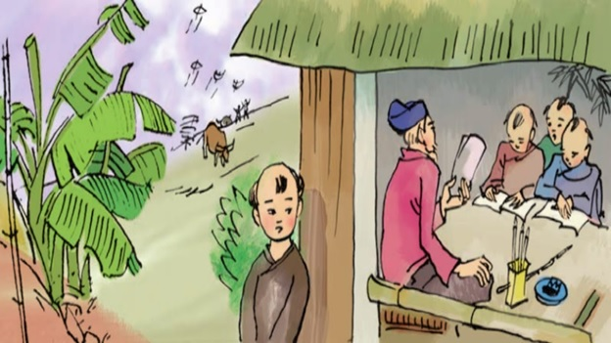
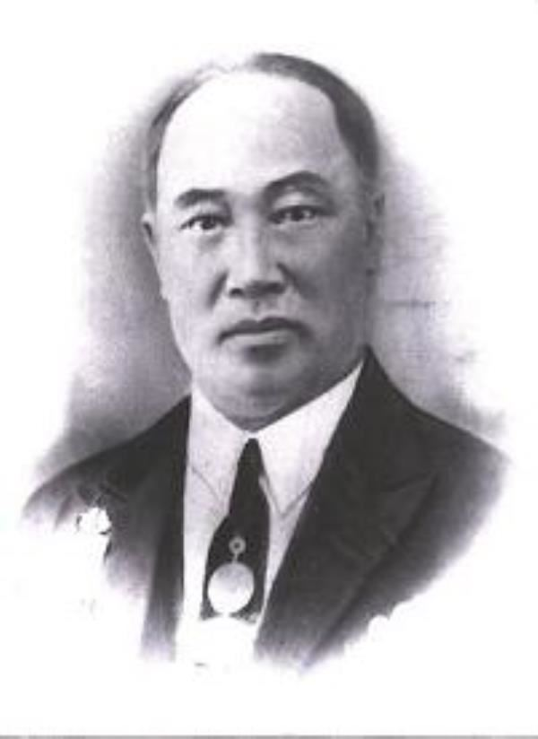
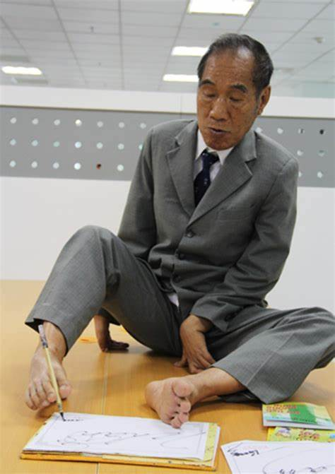
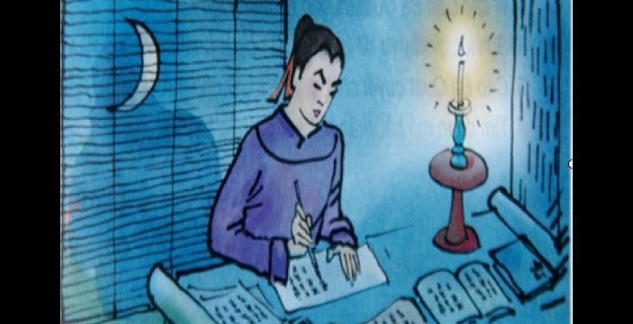
Nguyễn Hiền
Bạch Thái Bưởi
Nguyễn Ngọc Ký
Cao Bá Quát

Slide 10
HOẠT ĐỘNG 2
NHẬN XÉT HÀNH VI

Slide 11


Bài 1: Những trường hợp nào dưới đây là biểu hiện của người có ý chí ?
Nhóm đôi
Nguyễn Ngọc Ký bị liệt cả hai tay, phải dùng chân để viết mà vẫn học giỏi.
Dù phải trèo đèo lội suối, vượt đường xa để đến trường nhưng Mai vẫn đi học đều.
Vụ lúa này nhà bạn Phương mất mùa nên có khó khăn, Phương liền bỏ học.
Chữ bạn Hiếu rất xấu nhưng sau hai năm kiên trì rèn luyện, nay Hiếu viết vừa đẹp, vừa nhanh.

Slide 12
Nhóm 6
 | PHIẾU GIAO VIỆC Bài tập 2: Em có nhận xét gì về những ý kiến dưới đây? | Đúng ghi Đ, sai gh S
a) | Những người khuyết tật dù cố gắng học hành cũng chẳng để làm gì. | …..
b) | “Có công mài sắt , có ngày nên kim”.(Tục ngữ) | …..
c) | Chỉ con nhà nghèo mới cần có chí vượt khó, còn con nhà giàu thì không cần. | …..
d) | Con trai mới cần có ý chí. | …..
e) | Kiên trì sửa chữa bằng được một khiếm khuyết của bản thân (như nói ngọng, nói lắp...) cũng là người có ý chí. | ……

Slide 13
Bài 2: Em có nhận xét gì về những ý kiến dưới đây? (Đúng ghi Đ, sai ghi S)
Nhóm 6
  a) Những người khuyết tật dù cố gắng học hành cũng chẳng để làm gì.
  b) “Có công mài sắt , có ngày nên kim”. (Tục ngữ)
  c) Chỉ con nhà nghèo mới cần có chí vượt khó, còn con nhà giàu thì không cần.
  d) Con trai mới cần có ý chí.
  e) Kiên trì sửa chữa bằng được một khiếm khuyết của bản thân (như nói ngọng, nói lắp...) cũng là người có ý chí.
S
Đ
S
S
Đ

Slide 14
HOẠT ĐỘNG 3
XỬ LÝ TÌNH HUỐNG

Slide 15
Cá nhân
Tình huống 1: Quang đang học lớp 5, đợt dịch Covid vừa qua bất ngờ đã cướp đi vĩnh viễn bố và mẹ của Quang, Quang về ở với ông bà.
Trong hoàn cảnh đó, Quang có thể sẽ như thế nào? Theo em, Quang nên làm gì?

Slide 16
Nhóm 3
Tình huống 2: Sắm vai:
“Truyện của tôi.”
- Nhân vật: Bố, Mẹ, Lan

Slide 17
TĂNG TỐC
Cá nhân

Slide 18
Hãy kể lại cho các bạn trong lớp cùng nghe về một tấm gương “Có chí thì nên” mà em biết.

Slide 19
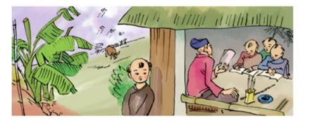

Slide 20
ÔNG TRẠNG THẢ DIỀU
Vào đời vua Trần Thái Tông, có một gia đình nghèo sinh được cậu con trai đặt tên là Nguyễn Hiền. Chú bé rất ham thả diều. Lúc còn bé, chú đã biết làm lấy diều để chơi. Lên sáu tuổi, chú học ông thầy trong làng. Thầy phải kinh ngạc vì chú học đến đâu hiểu ngay đến đó và có trí nhớ lạ thường. Có hôm, chú thuộc hai mươi trang sách mà vẫn có thì giờ chơi diều.
Sau vì nhà nghèo quá, chú phải bỏ học. Ban ngày, đi chăn trâu, dù mưa gió thế nào, chú cũng đứng ngoài lớp học nghe giảng nhờ. Tối đến, chú đợi bạn học thuộc bài mới mượn vở về học. Đã học thì cũng phải đèn sách như ai nhưng sách của chú là lưng trâu, nền cát, bút là ngón tay hay mảnh gạch vỡ; còn đèn là vỏ trứng thả đom đóm vào trong. Bận làm, bận học như thế mà cánh diều của chú vẫn bay cao, tiếng sáo vẫn vi vút tầng mây. Mỗi lần có kì thi ở trường, chú làm bài vào lá chuối khô và nhờ bạn xin thầy chấm hộ. Bài của chú chữ tốt văn hay, vượt xa các học trò của thầy.
Thế rồi, vua mở khoa thi. Chú bé thả diều đỗ Trạng nguyên. Ông Trạng khi ấy mới có mười ba tuổi. Đó là Trạng nguyên trẻ nhất của nước Nam ta.
(Theo TRINH ĐƯỜNG)

Slide 21
Khi bạn gặp khó khăn, chúng ta cần biết giúp đỡ và động viên bạn vượt qua khó khăn. Còn với khó khăn của chính mình, chúng ta cần cố gắng, quyết tâm, vững vàng ý chí thì sẽ vượt qua được mọi khó khăn.

Slide 22
Hãy kể về một số tấm gương “Có chí thì nên” ở trường, ở lớp mà em biết.

Slide 23
Phần lớn các bạn trong lớp chúng ta có điều kiện đầy đủ và có nhiều thuận lợi. Đó là 1 điều rất hạnh phúc, các con phải biết quý trọng và cố gắng học tập. Tuy nhiên vẫn có những bạn có khó khăn riêng. Cô mong cả lớp sẽ giúp đỡ bạn, cùng nhau đi lên trong học tập và cuộc sống

Slide 24
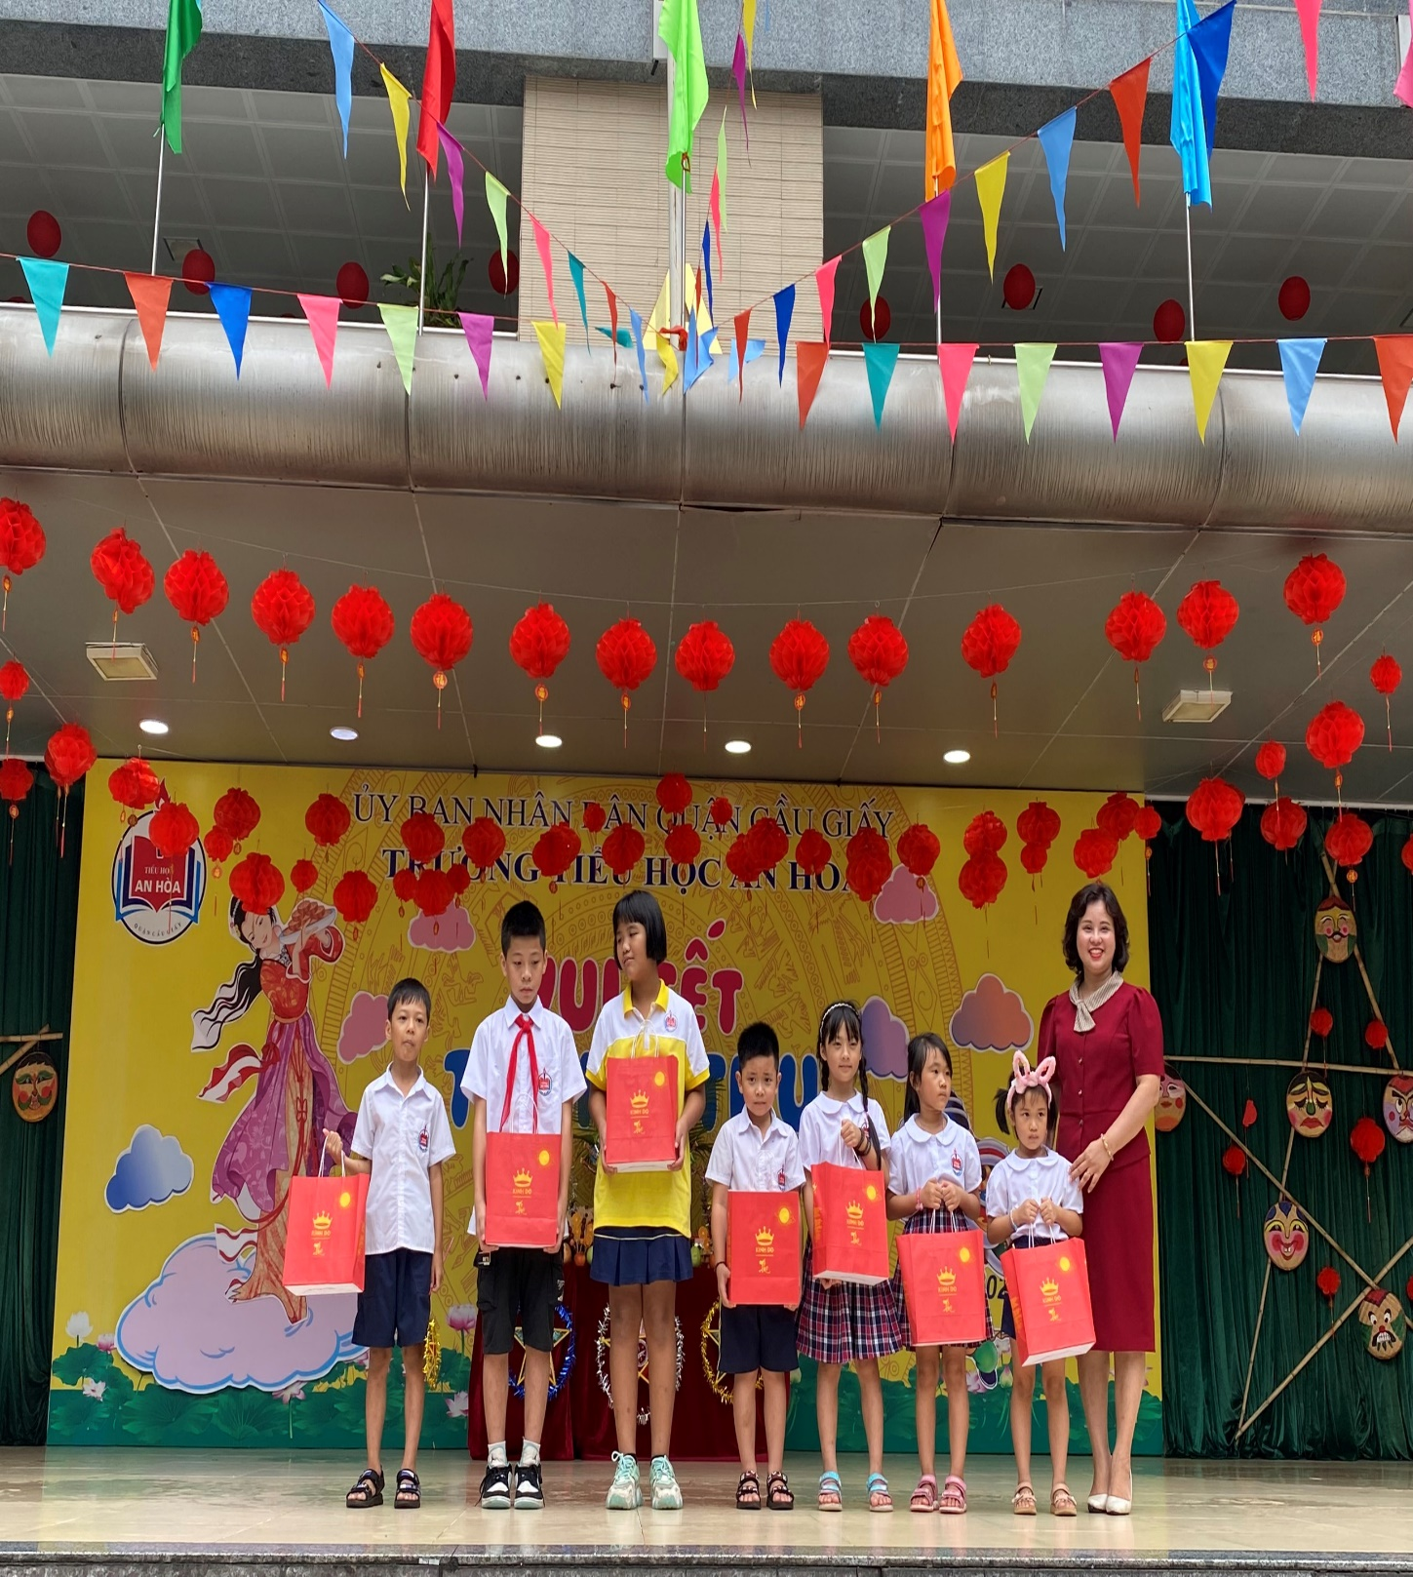
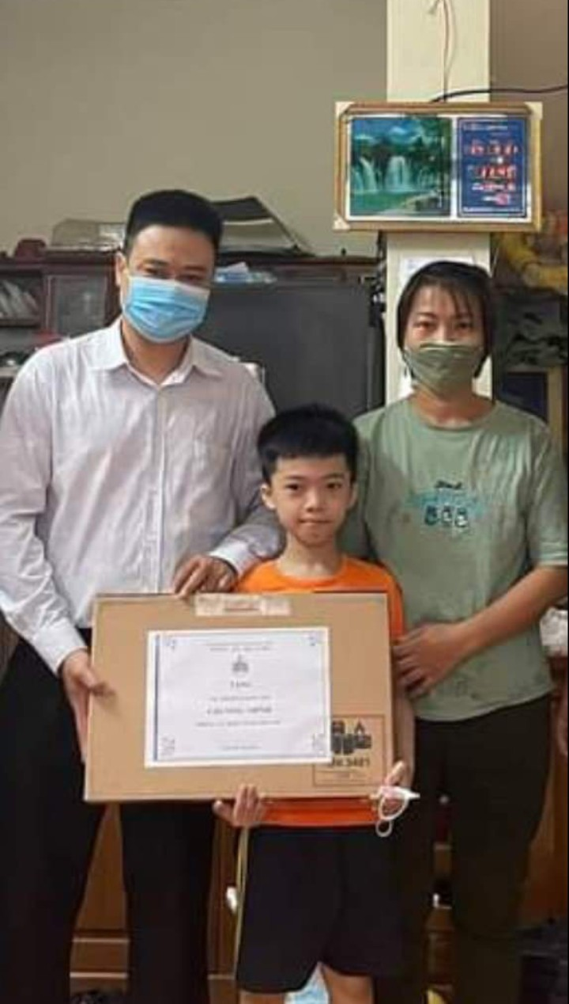
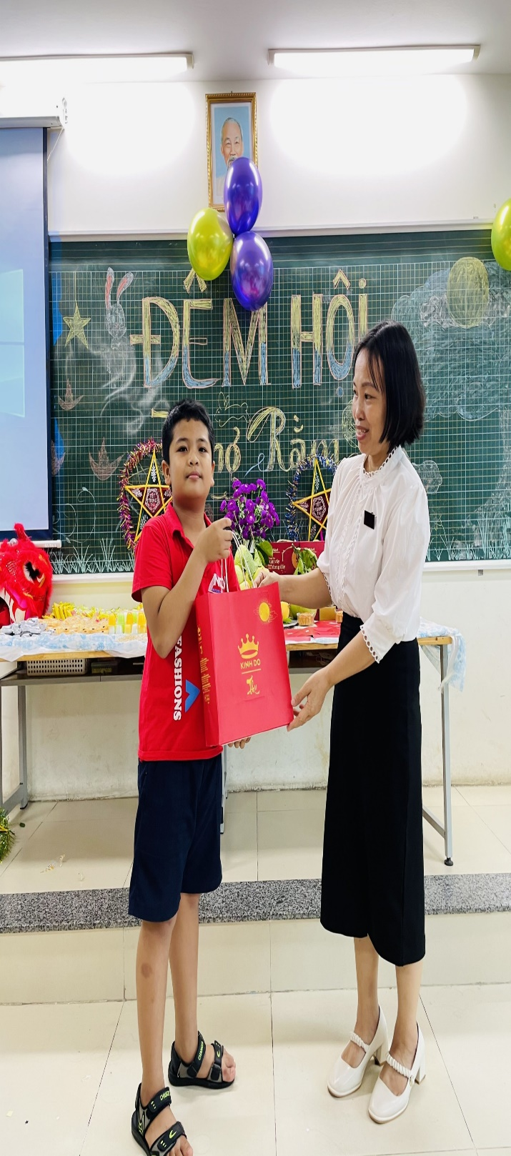

Slide 25
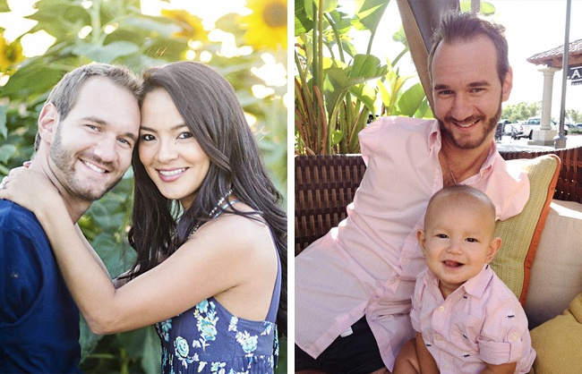
Nick Vujicic: Số phận cướp của Nick tay, chân nhưng lại cho anh một tinh thần thép. Nick có thể chơi golf, lướt ván và du lịch vòng quanh thế giới để truyền cảm hứng cho hàng triệu người. Hiện nay, anh sống hạnh phúc cùng vợ và hai con trai.

Slide 26
Cảm phục và học hỏi ở họ đức tính kiên trì, ham học hỏi, tìm tòi, sống có ý chí, giàu nghị lực, ...

Slide 27
VỀ ĐÍCH

Slide 28
4. Trong cuộc sống và học tập của em có những thuận lợi, khó khăn gì? Hãy lập được kế hoạch để thực hiện mục tiêu trong một ngày/ một tuần/ một tháng/ một năm của bản thân theo mẫu sau:
Số thứ tự | Mục tiêu | Những biện pháp thực hiện mục tiêu
1
2
3

Slide 29
Chẳng hạn: Kế hoạch để thực hiện mục tiêu trong một ngày của bạn như sau:
Số thứ tự | Mục tiêu | Những biện pháp thực hiện mục tiêu
1 | - Hiểu được nội dung của bài «Sắc màu em yêu». | Đọc nhiều lần bài đọc, đọc kĩ lời giải nghĩa từ, chú ý nghe cô giáo giảng bài.
2 | - Viết chữ cho đẹp. | Viết nhiều lần, tham khảo các kiểu chữ trên mạng Internet.

Slide 30
TRÂN TRỌNG CẢM ƠN
CÁC THẦY CÔ GIÁO
ĐÃ LẮNG NGHE!

